Slide 1
Unidade Central de Processamento

Slide 2
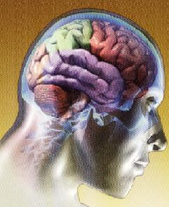
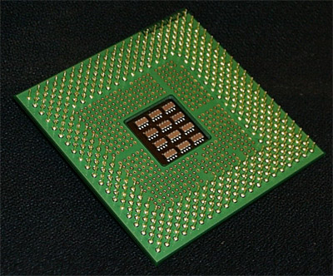
Processador
Unidade Central de Processamento (UCP)
Central Processing Unit (CPU)
computar
calcular
processar
Profa. Patrícia Melo
Unidade Central de Processamento

Slide 3
Operações Primitivas
São operações básicas que todo o processador deve ser capaz de executar:
As operações primitivas, juntamente com os dados necessários a sua execução, devem ser representados no Sistema de Computador na forma de instruções de máquina.
  Seqüência de 0s e 1s.
Somar | Subtrair
Multiplicar | Dividir
Operações de Entrada/Saída
Mover um dado entre dispositivos de armazenamento e entre estes e processador
Cada operação consiste em uma instrução de máquina diferente
Profa. Patrícia Melo
Unidade Central de Processamento

Slide 4
Instruções de Máquina
(Linguagem de Máquina)
São operações primitivas que tem sua definição formal convertida em um conjunto de bits:
  operação em si + localização dos dados que serão manipulados durante a operação.
Programa Executável = Conjunto de
Instruções de Máquina
seqüencialmente organizadas
X:=A+B-C;
(Comando em Pascal)
000100100011 123
001100100100 324
010000100101 425
001000100110 226
(Linguagem (Programa em
de Máquina) Hexadecimal)
PROG SOMA
LDA A
ADD B
SUB C
STR X
(Linguagem de Montagem – Assembly)
Algoritmo
⇓
Linguagem de Programação
⇓
Instruções de Máquina
Profa. Patrícia Melo
Unidade Central de Processamento

Slide 5
Ciclo de Instrução de Máquina
Início
Permanece ininterruptamente executando a partir do momento que o Sistema de Computador é ligado até o seu desligamento, ou na presença de erros e instruções de parada.
Recuperação da
(próxima) instrução
Interpretação da Instrução
(Decodificação)
Execução da Instrução
Término
Profa. Patrícia Melo
Unidade Central de Processamento

Slide 6
Ciclo de Instrução de Máquina
Basicamente, um ciclo de instrução de máquina constitui-se das seguintes etapas:
  Armazenamento das instruções na(s) célula(s) (sucessivas) da Memória Principal (MP);
  Armazenamento do endereço da primeira instrução do programa no registrador do processador;
  Recuperação (operação de leitura) da instrução da memória pelo processador (fetch);
Profa. Patrícia Melo
Unidade Central de Processamento

Slide 7
Ciclo de Instrução de Máquina
  Interpretação da instrução pelo processador;
  Recuperação dos dados necessários à execução da instrução;
  Execução da instrução e armazenamento (operação de gravação), quando for o caso, do resultado no local especificado na instrução;
  Reinício do processo.
Profa. Patrícia Melo
Unidade Central de Processamento

Slide 8
Funções Básicas
Processamento e Controle
de todo o Sistema de Computação
Interpretação (identificação) da operação (instrução) que será executada;
Localização e armazenamento dos dados que serão utilizados na execução da operação;
Execução, propriamente dita, da operação.
Profa. Patrícia Melo
Unidade Central de Processamento

Slide 9
Função de Processamento
Baseia-se na manipulação de um ou mais valores (dados) de acordo com uma seqüência de ações (operações/instruções), a fim de que um resultado útil seja obtido.
O processamento de dados envolve a execução de:
  Operações aritméticas (somar, subtrair, multiplicar, dividir);
  Operações lógicas (and, or, etc.);
  Transferência de dados entre diferentes tipos de memória e processador;
  Alterações da seqüência (ordem) de execução de instruções;
  Operações de entrada/saída.
Profa. Patrícia Melo
Unidade Central de Processamento

Slide 10
Unidade Aritmética e Lógica (UAL)
Consiste em um aglomerado de circuitos lógicos e componentes eletrônicos responsáveis pela execução integrada das operações matemáticas (aritméticas e lógicas).
Os processadores mais atuais trabalham com mais de uma UAL, a fim de melhorar o desempenho do sistema no que se refere ao tempo de execução das instruções: uma UAL para efetuar cálculos com números fracionários (ponto flutuante) (FPU – Floating Point Unit) e as demais com números inteiros (ponto inteiro).
  Quanto mais UALs o sistema possuir maior a velocidade de processamento das operações matemáticas do sistema.
Profa. Patrícia Melo
Unidade Central de Processamento

Slide 11
Unidade Aritmética e Lógica (UAL)
A UAL possui duas entradas, visto que as operações realizadas por esta unidade manipulam sempre de um a dois valores.
  Estas entradas encontram-se diretamente ligadas à saída (geração do resultado) via barramento interno de dados.
Nos processadores atuais, o barramento interno conduz os bits de dados de e para a memória cache L1 (e L2 quando ambas são internas) e depois para as UALs para processamento.
A UAL trabalha diretamente com os registradores responsáveis pelo armazenamento dos dados que serão manipulados.
Profa. Patrícia Melo
Unidade Central de Processamento

Slide 12
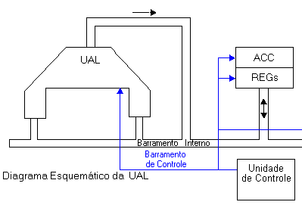
Unidade Aritmética e Lógica (UAL)
Profa. Patrícia Melo
Unidade Central de Processamento

Slide 13
Registradores da
Unidade Aritmética e Lógica (UAL)
A UAL está ligada a uma série de registradores de dados, que trabalham diretamente com as tarefas de processamento e que servem como memória auxiliar, armazenando temporariamente:
  os dados que serão manipulados pela UAL;
  os resultados gerados pelas operações matemáticas (aritméticas ou lógicas), a fim de que os mesmos sejam reutilizados por outras instruções ou transferidos para a memória principal.
  A quantidade e o tamanho dos registradores de dados varia conforme o modelo do processador.
Profa. Patrícia Melo
Unidade Central de Processamento

Slide 14
Função de Controle
As funções de controle tem o objetivo de fazer com que o sistema de computador entenda o que deve ser feito, como, quando e por qual dispositivo determinada operação deve ser realizada.
Para tanto, existe no sistema de computador uma área chamada de Área de Controle (Unidade de Controle), que realiza as seguintes atividades:
  Busca (ciclo de leitura) e armazenamento, em registrador específico, da instrução a ser realizada;
  Interpretação das ações desencadeadas a partir da instrução;
    As duas etapas acima compõem o chamado Ciclo de Busca da Instrução (Fetch Cycle)
Profa. Patrícia Melo
Unidade Central de Processamento

Slide 15
Função de Controle
Área de Controle (Unidade de Controle) – cont.
  Geração e transmissão aos dispositivos apropriados dos sinais de controle que darão início à execução das atividades referentes à instrução.
    Etapa denominada Ciclo de Execução da Instrução (Execute Cycle).
Profa. Patrícia Melo
Unidade Central de Processamento

Slide 16
Dispositivos da Unidade de Controle
A disposição, quantidade e complexidade dos dispositivos existentes em uma área funcional varia conforme o modelo do processador, contudo, os dispositivos básicos são:
  Unidade de Controle;
  Relógio (clock);
  Registradores de Dados de Memória (RDM).
  Decodificador de Instruções;
  Registrador de Instrução (RI);
  Contador de Instrução (CI);
  Registradores de Endereço de Memória (REM);
Profa. Patrícia Melo
Unidade Central de Processamento

Slide 17
Dispositivos da Unidade de Controle
Unidade de Controle: através da emissão de sinais de controle esta unidade é capaz de realizar a movimentação de dados e instruções de e para a UCP.
  Os sinais de controle são emitidos em vários instantes durante o ciclo de instrução. Normalmente, possuem duração fixa e igual, marcada por um gerador de sinais, conhecido como relógio (clock).
Profa. Patrícia Melo
Unidade Central de Processamento

Slide 18
Dispositivos da Unidade de Controle
Relógio (clock): dispositivo gerador de pulsos cuja duração é chamada Ciclo de Relógio ou de Máquina.
  Este ciclo consiste no intervalo entre o início de um pulso e o início do pulso seguinte;
  Freqüência é a unidade de medida do relógio, que também define a velocidade do processador, e determina a quantidade de vezes que o pulso se repete em um segundo;
  A unidade de medida utilizada para medir a freqüência dos relógios é o hertz (Hz), que significa 1 ciclo por segundo.
    Ex.: 25 MHz = 25 milhões de ciclos por segundo.
Profa. Patrícia Melo
Unidade Central de Processamento

Slide 19
Registradores da Unidade de Controle
Registrador de Dados da Memória (RDM): armazena temporariamente o conteúdo de uma ou mais células transferido entre MP e processador.
  O tamanho do registrador de dados corresponde ao tamanho do barramento de dados.
Registrador de Endereços da Memória (REM): armazena o endereço da célula que será acessada (leitura ou gravação) antes que ele seja repassado à área de controle da MP para decodificação e localização da célula.
  Armazena a mesma quantidade de bits do barramento de endereço.
Profa. Patrícia Melo
Unidade Central de Processamento

Slide 20
Registradores da Unidade de Controle
Registrador de Instrução (RI): armazena a instrução a ser executada pela UCP.
  Ao término de um ciclo de leitura, a instrução desejada será armazenada no RI, via barramento de dados e RDM.
Contador de Instrução (CI - PC Counter): armazena o endereço da próxima instrução a ser executada pela UCP.
  Assim que o endereço da instrução a ser executada naquele instante é repassado da MP ao processador (início do ciclo de instrução), o conteúdo do CI é atualizado com o endereço da próxima instrução.
  Denominado pela Intel de EIP – Instruction Pointer.
Profa. Patrícia Melo
Unidade Central de Processamento

Slide 21
Registradores da Unidade de Controle
Decodificador de Instrução: com base na instrução cujo código de operação foi decodificado, este elemento identifica qual operação deve ser efetuada
  O decodificador de Instrução tem tantas saídas quantos forem os números de bits utilizados na representação de uma instrução de máquina.
Profa. Patrícia Melo
Unidade Central de Processamento

Slide 22
Registradores da Unidade de Controle
Decodificador de Instrução: com base na instrução cujo código de operação foi decodificado, este elemento identifica qual operação deve ser efetuada
  O decodificador de Instrução tem tantas saídas quantos forem os números de bits utilizados na representação de uma instrução de máquina.
    2^{N} saídas
    N = quantidade de algarismos binários do valor de entrada.
Profa. Patrícia Melo
Unidade Central de Processamento

Slide 23
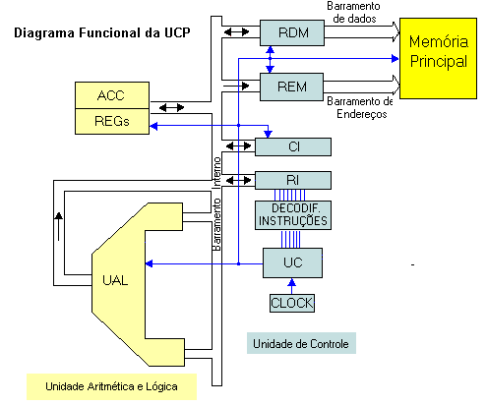
Diagrama de Blocos de uma UCP
Fluxo de Controle
Fluxo de Dados/Endereços
Profa. Patrícia Melo
Unidade Central de Processamento

